Slide 1
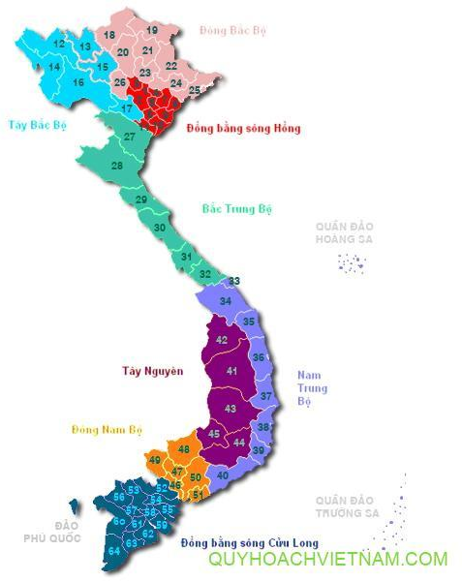
TIẾNG VIỆT
TRÒ CHƠI: VIỆT NAM THÂN YÊU
41. Gia Lai
42. Kon Tum
43. Đăk Lăk
44. Lâm Đồng

Slide 2
Thứ ba ngày 14 tháng 11 năm 2023
TIẾNG VIỆT

Slide 3
Thứ ba ngày 14 tháng 11 năm 2023
TIẾNG VIỆT
BÀI 18: MÓN QUÀ ĐẶC BIỆT
1. Hướng dẫn đọc.
Đọc trôi chảy toàn bài, nghỉ hơi ở chỗ ngắt nhịp, Đọc diễn cảm, nhấn giọng ở những từ ngữ giàu sức gợi tả, gợi cảm. Phân biệt nội dung trong văn bản và nội dung trong tấm thiệp.
2. Chia đoạn.
+ Đoạn 1: Từ đầu đến Quà « bí mật»tặng bố là xong.
+ Đoạn 2: Còn lại

Slide 4
TIẾNG VIỆT
BÀI 18: MÓN QUÀ ĐẶC BIỆT
3. Luyện đọc và tìm hiểu bài.
mỗi năm,
luôn vất vả,
chẳng mấy lúc,
nhễ nhại,
quạt liền tay
Nghỉ hè/ em thích nhất/
Được theo mẹ về quê/

Slide 5
TIẾNG VIỆT
BÀI 18: MÓN QUÀ ĐẶC BIỆT
Luyện đọc
Tìm hiểu bài
Câu 1: Hai chị em đã viết gì trong tấm thiệp tặng bố?
hì hụi,
băn khoăn,
ngạc nhiên,
nắn nót,
- Tính rất hiền, nói rất to, ngủ rất nhanh, ghét nói dối, nấu ăn không ngon, yêu mẹ.
rơm rớm.
Câu 2: Từ nào dưới đây thể hiện cảm xúc của bố khi nhận quà của hai chị em?
a.băn khoăn b. đăm chiêu
c. hồi hộp d. ngạc nhiên
Hai chị em/ hồi hộp nhìn bố.// Bố ngạc nhiên/ mở quà / đọc chăm chú. //
+ d. ngạc nhiên

Slide 6
Câu 4: Bố đã làm gì để hai chị em cảm thấy rất vui?
TIẾNG VIỆT
BÀI 18: MÓN QUÀ ĐẶC BIỆT
Luyện đọc
Tìm hiểu bài
hì hụi,
băn khoăn,
,
Câu 3: Vì sao bố rất vui khi nhận quà mà người chị lại rơm rớm nước mắt?
ngạc nhiên,
nắn nót,
- Hai chị em muốn xóa dòng Bố nấu ăn không ngon, nhưng lại quên xóa.
rơm rớm.
Hai chị em/ hồi hộp nhìn bố.// Bố ngạc nhiên/ mở quà / đọc chăm chú. //
- Bố đã cảm ơn hai chị em vì món quà với bố là đặc biệt. Bố rất yêu hai chị em.

Slide 7
TIẾNG VIỆT
BÀI 18: MÓN QUÀ ĐẶC BIỆT
Luyện đọc
Tìm hiểu bài
hì hụi,
băn khoăn,
Câu 5: Em thích nhất chi tiết nào trong câu chuyện trên? Vì sao?
ngạc nhiên,
nắn nót,
Em thích nhất chi tiết bố nói với hai chị em là bố rất yêu các con và em cũng muốn được như vậy.
rơm rớm.
Hai chị em/ hồi hộp nhìn bố.// Bố ngạc nhiên/ mở quà / đọc chăm chú. //

Slide 8
TIẾNG VIỆT
BÀI 18: MÓN QUÀ ĐẶC BIỆT
Luyện đọc
Tìm hiểu bài
hì hụi,
băn khoăn,
NỘI DUNG
ngạc nhiên,
nắn nót,
Bài văn thể hiện sự nhận biết được tình cảm của con cái dành cho cha mẹ và ngược lại. Hiểu được điều tác giả muốn nói qua câu chuyện: Tình cảm yêu thương của những người than trong gia đình là rất quý giá.
rơm rớm.
.
Hai chị em/ hồi hộp nhìn bố.// Bố ngạc nhiên/ mở quà / đọc chăm chú. //

Slide 9
HS đọc diễn cảm theo nhóm
TIẾNG VIỆT
BÀI 18: MÓN QUÀ ĐẶC BIỆT
3. Luyện đọc lại.
- GV đọc diễn cảm toàn bài.
HS đọc diễn cảm theo GV
HS đọc diễn cảm cá nhân

Slide 10
XIN CHÂN THÀNH CẢM ƠN
QUÝ THẦY CÔ GIÁO VÀ CÁC EM
Notes:
10

